Slide 1
Урок литературного чтения в 3 классе

Slide 2
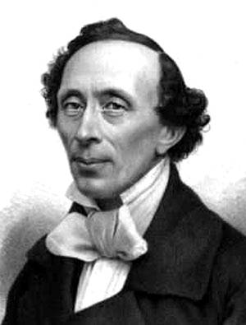
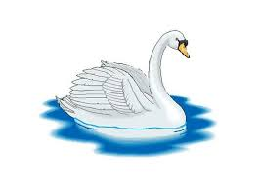
Добро пожаловать в мир
литературной сказки
Г.Х. Андерсен
«Гадкий утёнок»
В мире много сказок грустных и смешных.
И прожить на свете нам нельзя без них.
Пусть герои сказок дарят нам тепло,
Пусть добро навеки побеждает зло.

Slide 3
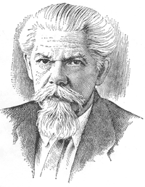
Ключевые слова
ДОБРОТА - отзывчивость, душевное расположение к людям, стремление делать добро другим.
С.И. Ожегов
КРАСОТА – всё красивое, прекрасное, всё то, что доставляет эстетическое и нравственное наслаждение.

Slide 4
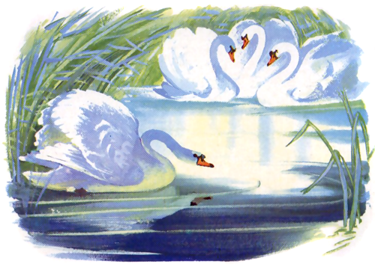
События в сказке
1. Рождение утёнка
2. Жизнь на птичьем дворе
3. Утёнок на болоте
4. В избушке
5. Страдания продолжаются
6.Прекрасный лебедь

Slide 5
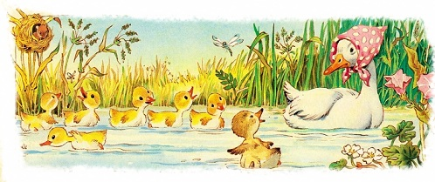
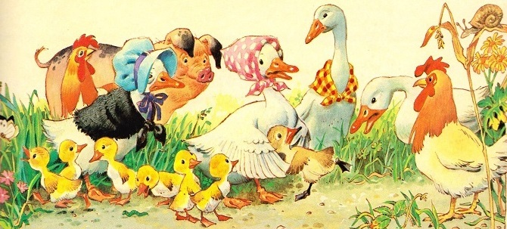
Соотнесите картинку с текстом
1
3
2

Slide 6
«Лебедь по своей силе, гордости и красоте – величественная птица мира»
С.Т. Аксаков

Slide 7
Лев Николаевич Толстой «Лебеди»

Slide 8
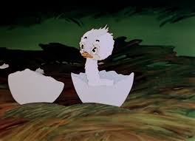
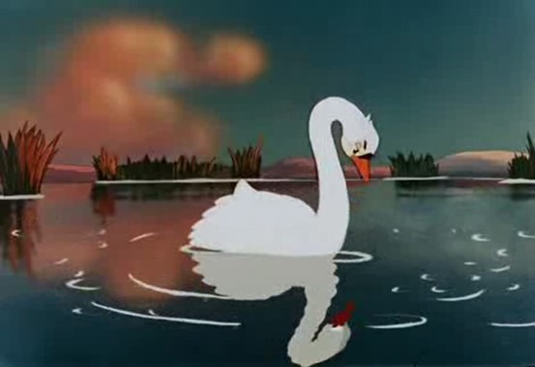
Две стороны жизни утёнка
гадкий
ужасный урод
хорошо плавает
большой и несуразный
бедняга
слишком велик
некрасив,
но у него доброе сердце
крепкий
большой
лучше всех
красивее всех
молодой
прелестный
счастливый
белый лебедь
прекрасный
среди прекрасных лебедей

Slide 9
СЛУШАТЕЛИ
Подведём итог
И
С
С
Л
Е
Д
О
В
А
Т
Е
Л
И
СЧАСТЬЕ – чувство и состояние полного удовлетворения.

Slide 10
Домашнее задание
Подготовить пересказ.
Нарисовать иллюстрацию к сказке.
Подготовить вопросы по содержанию сказки.
Спасибо за урок!

